Slide 1


TRÒ CHƠI: CHỮ GÌ BIẾN MẤT

Slide 2


HẾT GIỜ
S
A
O
Đáp án:
D
C
B

Slide 3

HẾT GIỜ
X
H
L
Đáp án:
U
Ô
N

Slide 4

HẾT GIỜ
I
L
M
Y
Đáp án:
Đ
Ê

Slide 5

HẾT GIỜ
B
M
T
G
Đáp án:
D
Ô

Slide 6

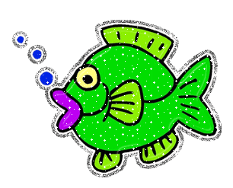








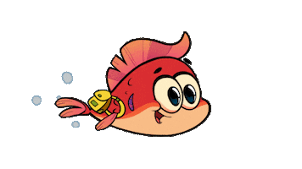


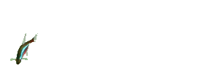


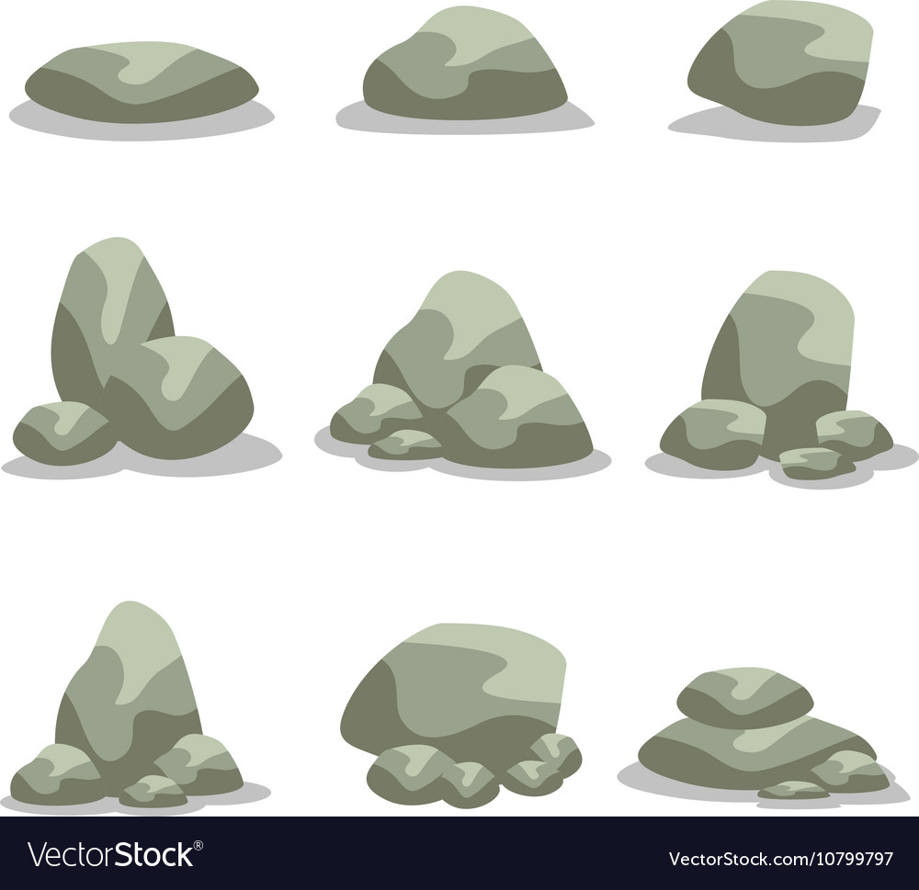
TRÒ CHƠI: CÂU CÁ

Slide 7
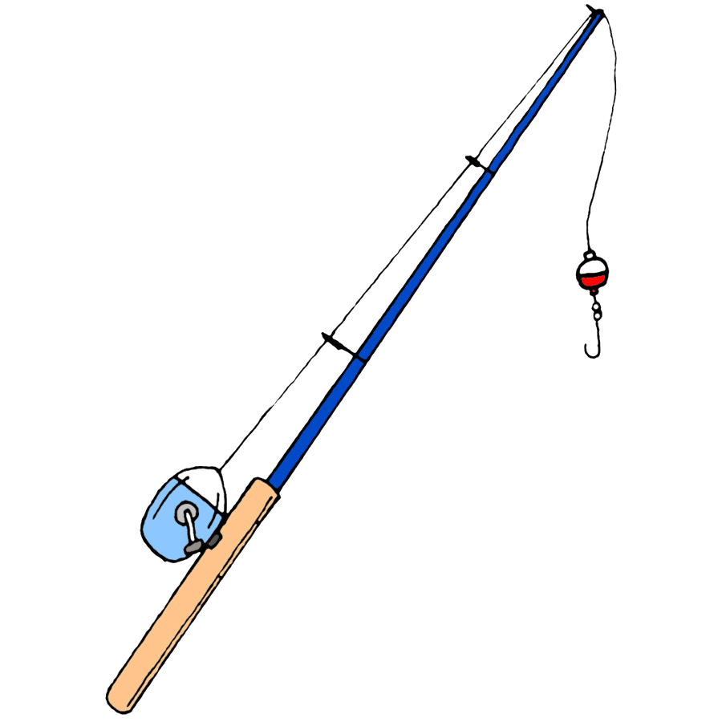
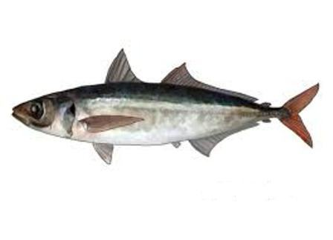
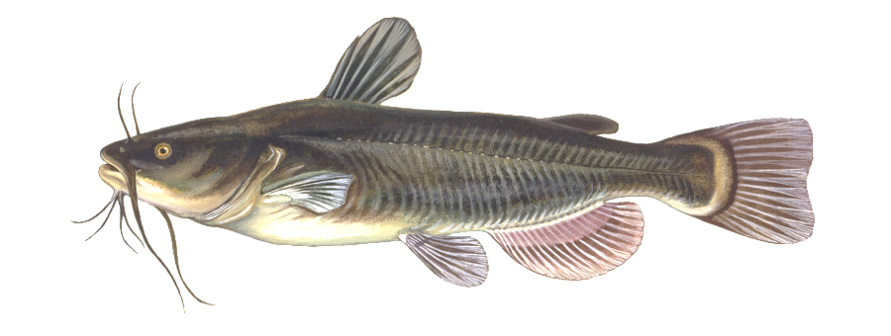
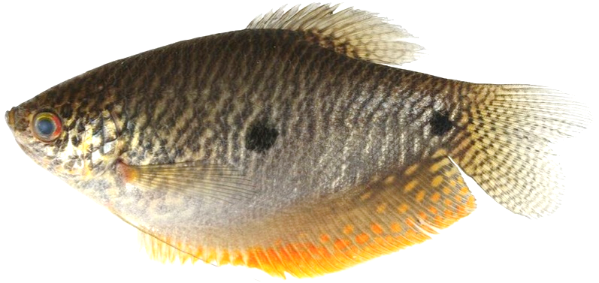
G
X
S
Y
CÁ TRÊ
CÁ NỤC
CÁ SẶC

Slide 8
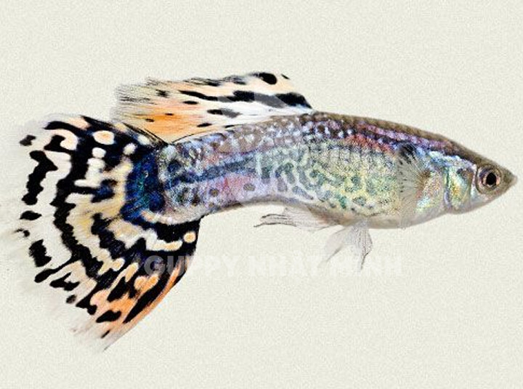

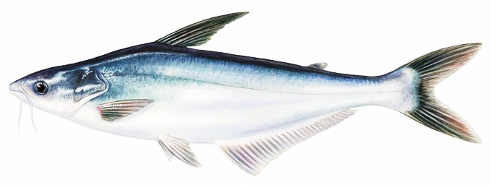
Y
S
G
X
CÁ BẢY MÀU
CÁ BA SA
CÁ CHIM

Slide 9
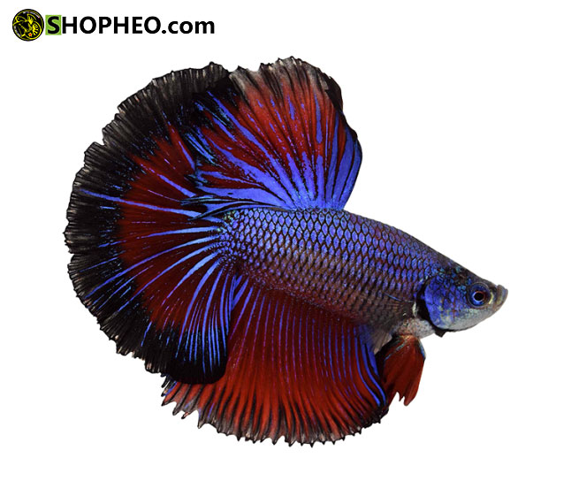
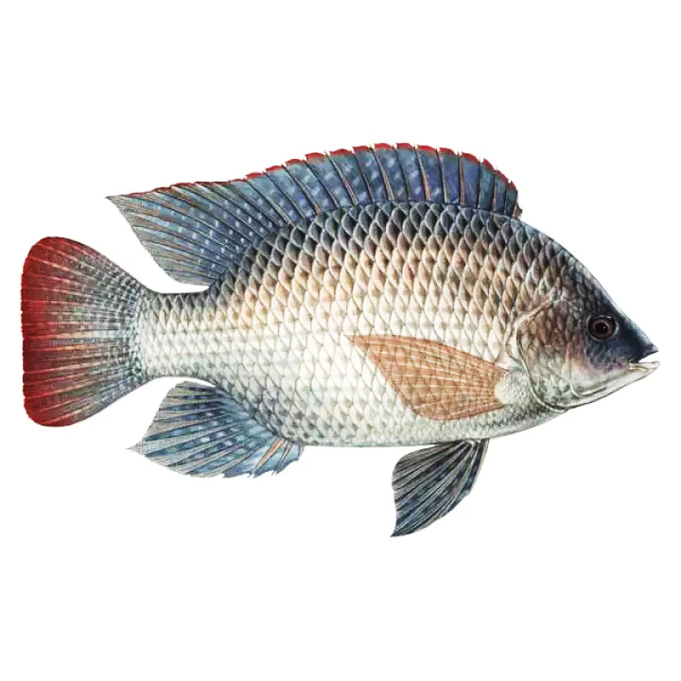
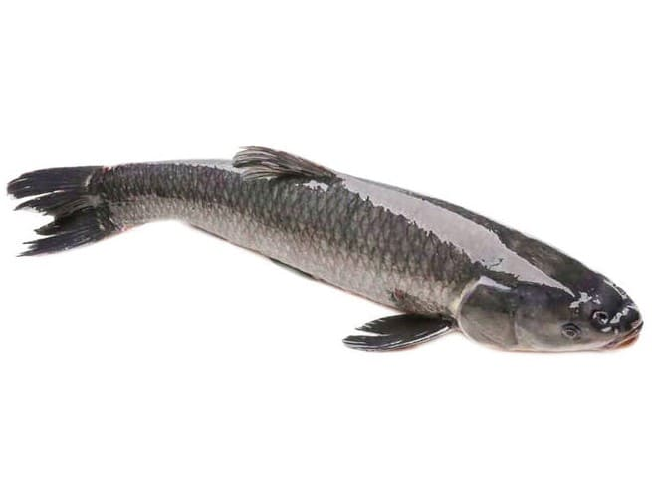
Y
G
X
S
CÁ LÓC
CÁ XIÊM
CÁ RÔ

Slide 10
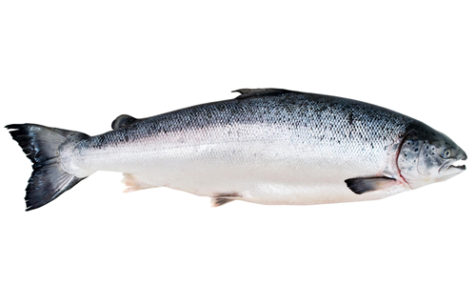
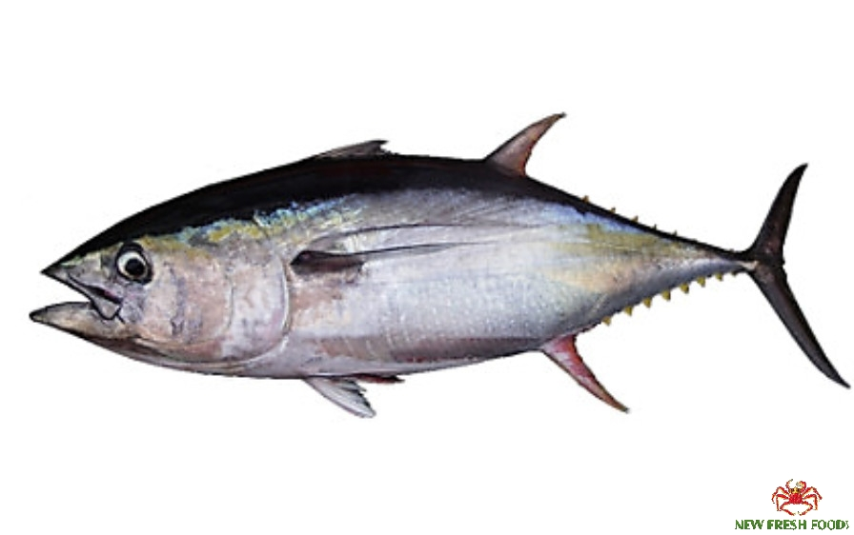
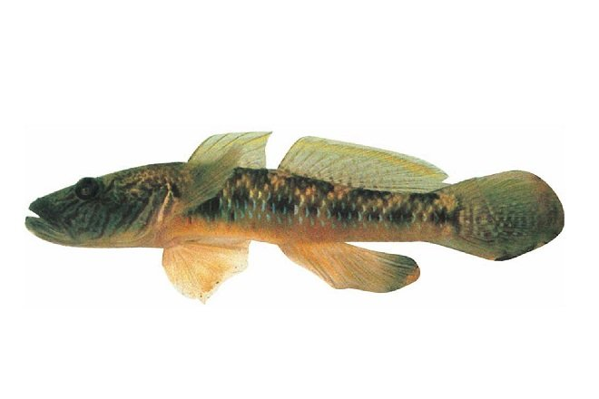
G
S
X
Y
CÁ HỒI
CÁ BỐNG
CÁ NGỪ

